Slide 1
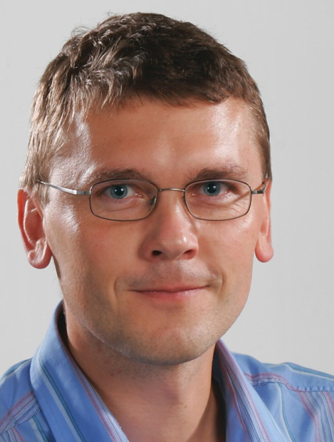
„Wissenstransfer in der Organisation – praktische Umsetzung„
Erfahrungswissen ausscheidender Mitarbeiter erhalten,
Projektwissen in der Organisation weitergeben
Wissen der Mitarbeiter für Verbesserungen (z.B. im KVP) erschließen
Dirk Liesch, Moderator und Initiator des WMOOC, Erfahrung im WM als: SW-Entwickler, Consultant, Senior Consultant, Projektleiter, Gründer, Geschäftsführer, Freiberufler, Vorstand, Berater, Coach, Trainer, Sparringspartner, Business Angel, Kritiker, Referent und Interim – Manager
Profil:
http://www.dlconsult.de/unternehmen/dirk_liesch_profil/
Kontakt:
http://www.xing.com/profile/Dirk_Liesch
WMOOC, den 8.11.2017
Viele Bilder von https://pixabay.com (vielen Dank diesem tollen OER – Projekt).

Slide 2










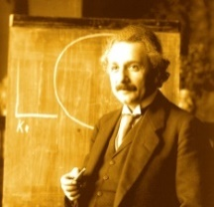

LIPA /WIPA
Wissen
im Prozess
der Arbeit
Einarbeitung
Arbeit
extern
Frage
el. Wissen
Fehler
Einarbeitungs-
auftrag
onboarding
Schulung
Herausforderungen
Einschätzung
Notes:
2
2

Slide 3

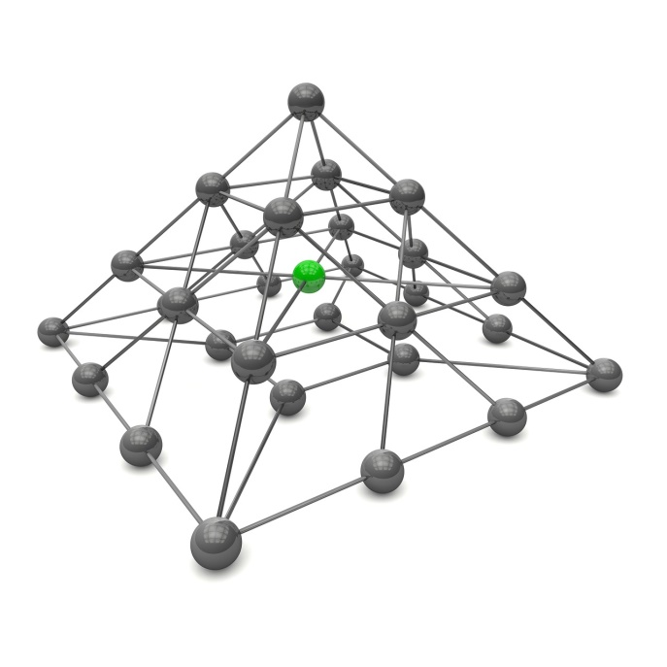



Wissenstransfer: Personen, Projekte, Prozesse, Teams, Organisation …
Notes:
3
3

Slide 4










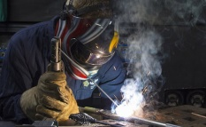








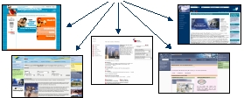




remote
Arbeitsplatz
Kunden
Wissenspool,
Wissensdatenbank,
Wissensspeicher,
Infosystem,
Datendrehscheibe,
Knowledge Base
:
Mitarbeiter
Infosystem
Kunden
Wissen
Partner
Alle Mitarbeiter, Partner und (potentielle) Kunden jederzeit an jedem Ort gezielt und in ihrer Sprache mit sämtlichen Informationen versorgen, die sie gerade benötigen.
Gäste

Slide 5
Wissenstransfer in der Organisation – ausgewählte Schwerpunkte
Inhalt:
Erfahrungswissen ausscheidender Mitarbeiter (z.B. Ruhestand) erhalten
  Themen MindMap aus Unternehmens-, Bereichs- oder Abteilungs-Vorlage
  Interview - Methode
Projektwissen in der Organisation weitergeben
  Mitarbeiter – Workshop Methode
  Ereignis - Kurve
Wissen der Mitarbeiter für Verbesserungen (z.B. im KVP) erschließen
  Ideen –Treff Methode
  LEGO Serious Play™

Slide 6
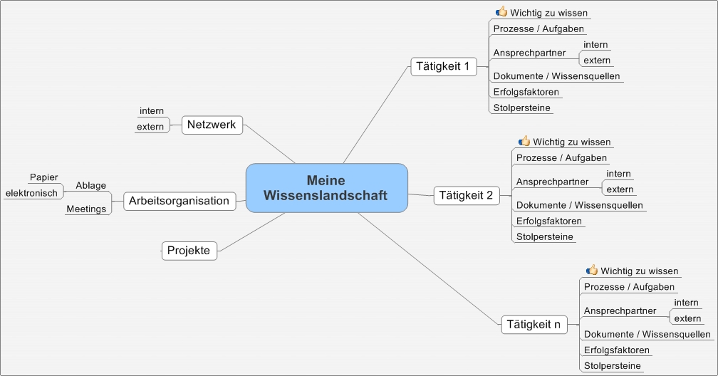
Themen MindMap aus Unternehmens-, Bereichs- oder Abteilungs-Vorlage
Basis – Vorlage zur Themenfindung für den Wissenstransfer ausscheidender Mitarbeiter ist hilfreich.
Spezifisch für Bereiche oder Abteilungen möglich/sinnvoll.
Diese Basis – MindMap zur Erfahrungsweitergabe habe ich von Gabriele Vollmar (Wissen+Kommunikation) übernommen.
Notes:
6
6

Slide 7
Interviewmethode (Einsatzfelder)
Wissenstransfer: sehr einfache (narrative) Art des Storytelling
Nachfolgevorbereitung, Generationenübergang
Arbeitsplatzrotation und Positionsveränderungen
Projekt-Debriefing und „Lessons Learned“
Einarbeitung neuer Mitarbeiter
Azubi Ausbildung (Einarbeitung in Abteilungen/Rotation)
Projektarbeit (Anforderungsaufnahme, Konzeption)
Link zum Wissensmanagement - Kursbuch
Notes:
7
7

Slide 8




Vorbereitung
Interviewmethode
Know How
Interview
Interviewmethode
Mediales Wissen (Ton)
Link zum Wissensmanagement - Kursbuch
Wissenspool
Notes:
8
8

Slide 9



Interviewmethode (Charakter, Durchführung, Herausforderungen)
Charakteristik:
Durchführung:
Herausforderungen:
aktive Wissensoffenlegung
„Arbeit“ beim Lernenden
Vorbereitung beim Interviewer
dezentrale Themenauswahl
hoher Themendurchsatz
große Granularität
minimale Technik
minimaler „Experten“ Aufwand
Wissensdatenbank
Experten „Kaffee/Tee“ (Kuchen)
Interview 10-20 min
Thema mit Terminabstimmung
5-10 min freies Erzählen
nur Ergänzungen fragen
max. 1x wöchentlich/Experte
„Donnerstag – Teegespräch“
Klassifizierung => Lernender
„Voting“ (auch Freitext)
MP3s in Wissenspool
Qualitätssicherung
Interviewleitfäden
Prozesse / Organisation
Themenplanung
PE Einarbeitungsplanung
Medienklassifikation
Für Themen, die gut erzählt werden können (kein zeigen erforderlich).
Notes:
9
9

Slide 10



Interviewmethode (Themenfindung, Klassifizierung, Eignungsprüfung)
Klassifizierung:
Themenfindung:
Eignungsprüfung:
5-20 min Thema
„richtiger“ Experte
geeigneter Interviewer
klare Themenabgrenzung (Einzelthema)
gut erzählbar (kein zeigen notwendig)
Organigrammstruktur (K1)
Projekte / Teamstruktur (K2)
Themenklassifikation (K3)
Rollenklassifikation (K4)
Expertenbezug (K5)
Prozessklassifikation (K6)
Wissenstiefe (K7)
dezentral pro „Abteilung“
Projekt- / Teamleiter
Themenverantwortlicher (z.B. Service)
Experten (Was weißt Du ?)
Hinweis: Die Klassifizierung kann auch zur strukturierten Ablage im Wissenspool Anwendung finden.
Notes:
10
10

Slide 11
Interviewmethode
als Prozess
Thema
Vorbereitung
Interview
Interview
durchführen
Auswertung
Aufbereitung
Freigabe
Delivery
Archivierung
Wissenspool
Interviews zu spezifischen Fragestellungen
Infosystem
Ergebnis/Produkt: 5 - 15 minütiges Interview (Podcast)
als MP3-File in der „Audiobibliothek“ für jeden Mitarbeiter abrufbar;
Short-Summary (Textfile) in der Wissensdatenbank abrufbar
Wissen
Anwender suchen gezielt über Suchindex im
firmeninternen Wissenspool nach Stichwörtern,
um sich Interviews zu bestimmten Themen-
schwerpunkten abzurufen, z.B. in der tägl. Arbeit
oder in der Einarbeitung (onboarding)
Notes:
11
11

Slide 12

Projektwissen in der Organisation weitergeben
Notes:
12
12

Slide 13


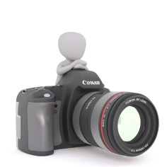


Vortrag vor
Mitarbeitern
Mitarbeiterworkshop
Vortragsvorbereitung
Video-
aufzeichnung
Know How
Mitarbeiterworkshops
Feedback
Mediales Wissen
(Video)
Wissenspool
Link zum Wissensmanagement - Kursbuch
Notes:
13
13

Slide 14

Mitarbeiterworkshop (Charakter, Durchführung, Herausforderungen)
Charakteristik:
Durchführung:
Herausforderungen:
aktive Wissensoffenlegung
„Arbeit“ beim Experten
Präsentationskompetenz
Vorbereitungsrichtlinien
Durchführungsrichtlinien
Workshoporganisation
Themenauswahl
Technikaufwand / Medienarchiv
Wissensdatenbank
1x oder 2x 45 min
1. Einheit „Urania – Niveau“
2. Einheit „Expertenniveau“
4h Vorbereitungszeit
14 tägig (Montagabend 17-19 Uhr)
Technik / BWL im Wechsel
dingende Teilnahmeempfehlung
bei Verhinderung DVD
WS Inhalte „Allgemeinwissen“
Feedback – Formular (Pflicht)
Medienarchiv und Wissenspool
Qualitätssicherung
fachliche & organisatorische Prozesse
technische Prozesse
Themenplanung
Einarbeitungsplanung
Präsentationsrichtlinien
Für Themen, die gezeigt werden sollten/müssen und/oder länger als 15 min benötigen.
Notes:
14
14

Slide 15
Ereigniskurven – um wichtige Projektabschnitte zu finden
Stimmung
+5
Frage-Punkte
Aufgabe:
Suchen Sie sich eines Ihrer letzten Projekt aus.
Zeichnen Sie sich dazu Ihre Ereigniskurve.
Fragen:
Sind Ihre Stimmungs-Wendepunkte mit wichtigen Projekterfahrungen verknüpft?
Gab es im „ruhigen Verlauf ebenfalls wichtige Projekt-Erfahrungen?
0
Zeit
06/2014
09/2014
12/2014
03/2015
-5
Möglichst von allen Stake-Holdern eines Projektes ausfüllen lassen.
Das Ereigniskurven - Herangehen habe ich von Christine Erlach (NARRATA Consult) übernommen.
Notes:
15
15

Slide 16



Wissen der Mitarbeiter für Verbesserungen (z.B. im KVP) erschließen
Notes:
16
16

Slide 17
Ideen – Treff
Entwicklung der Kommunikationskultur und der kurzen Kommunikationswege
Gemeinschaftsbildung und Verbesserung der Unternehmenskultur
Motivation und nachhaltiges Engagement der Mitarbeiter steigern
Verbesserungen in der Organisation (KVP) fördern
Komplexe Themen mit kollektiver Intelligenz lösen
Akzeptanz von Maßnahmen und Identifikation mit dem Unternehmen steigern
Nachhaltige Kollektivbildung über Standortgrenzen hinweg
(kleiner Bruder des BarCamp)
einfache offene Methode für den Alltag zur Verbesserung der Unternehmenskultur
Link zum Wissensmanagement - Kursbuch
1h Erfahrungsaustausch + 1h „get together“
für zufriedenere, innovativere Mitarbeiter
und mehr Engagement im Unternehmen
Vorbild: BarCamp
sonstiges
alle Teilnehmer sind gleich
Augenhöhe
Demokratie + Respekt
neutraler Moderator
Zufall und Spontaneität gewollt
soziale Interaktion im Vordergrund
inoffizielle Netzwerkbildung
Diskussion + Netzwerkbildung
interaktiven Wissensaustausch
Klein -Gruppen- Moderation
„crowd intelligence„
„social networking“
kurz, einfach und geradlinig
Mitarbeiter werden Freunde
Untereinander und zum Unternehmen
Notes:
17
17

Slide 18


Ideen - Treff (Charakter, Durchführung, Herausforderungen)
Charakteristik:
Durchführung:
Herausforderungen:
Moderation
Themenplanung
Organisation
Erfolgsmessung
Diskussion
BarCamp Demokratie
übergreifende MA-Vernetzung
freie Ideen Findung
nicht unbedingte eine Lösung
Meinungsbildung
Unternehmenskultur
ca. 60 min Diskussionsteil
min. 30 min Kaffee+Kuchen
Ablauf:
  Erwartungsklärung
  Themeninformation (2-5min)
  Ideen + Diskussionsphase
  informelle Vernetzung
Option: Start mit Impulsvortrag
Notes:
18
18

Slide 19
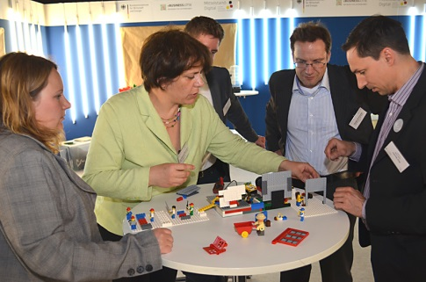
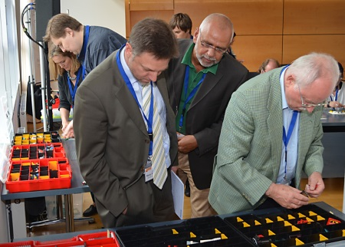
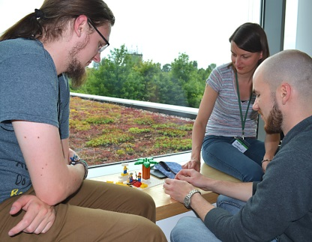
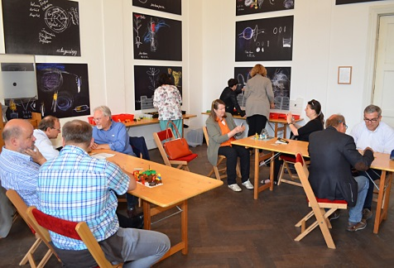
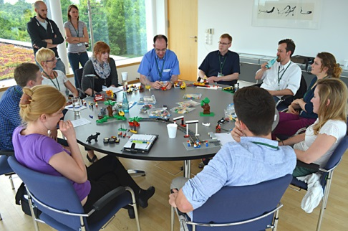
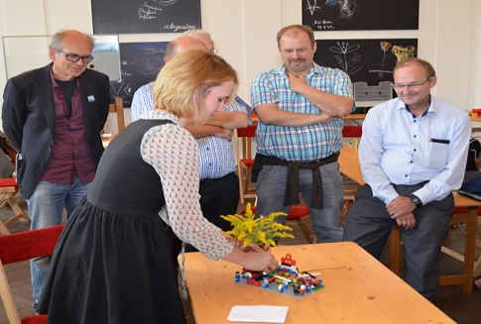
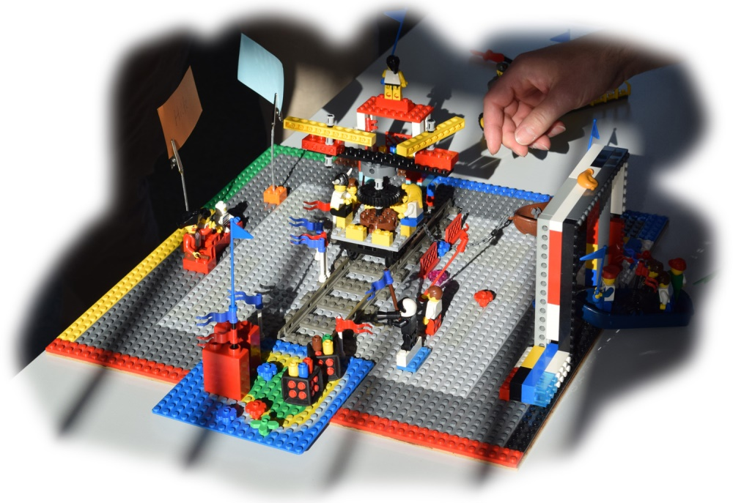
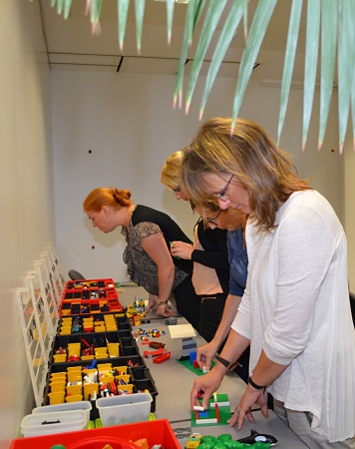
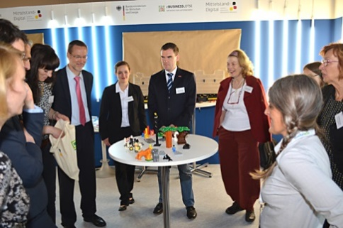
Notes:
19
19

Slide 20
LEGO Serious Play™
Ist dies nur eine Management Bespaßung? Basteln für große Jungs?
Anwendungsbereiche: ½ Tag Workshop (besser Tagesworkshop)
  Strategie-Workshop
  Ideen – Workshop, Innovations- Workshop
  Problemlösungs – Workshop
  Projekt – Kick off
  Collaboratives Lernen
  Anforderungsaufnahme bei Projekten
3D – Mindmapping
Basteln (tun) und Denken verknüpfen
Etwas „machen“ animiert unser Hirn kreativer zu werden (Kopplung linker + rechter Gehirnhälfte)
Ablauf:
  Warm up
  Eigene Lösung
  Gemeinschaftliche Lösung
  Video –Dokumentation
  Mind-Map oder Ergebnisprotokoll erstellen => Detailkonzeption
Link zum Wissensmanagement - Kursbuch
Notes:
20
20

Slide 21
„Wissenstransfer in der Organisation – praktische Umsetzung„
Fragen?
Welche Vorgehensweise nutzen Sie für ausscheidende Mitarbeiter?
Wie geben Sie Projekterfahrungen weiter?
Wie wird bei Ihnen das Wissen der Mitarbeiter für Verbesserungen (z.B. im KVP) erschlossen?
Kontakt Dirk Liesch:
http://www.xing.com/profile/Dirk_Liesch

